Slide 1
Isku-dhigma wareeg (Rotational symmetry)
Sifooyinka joomatari iyo aragtida Pythagoras

Slide 2
sida loo isticmaalo darasyada Oak

Slide 3
Waxaan aqoonsan karaa isku-dhigma wareeg ee qaababka.

Slide 4
Xarunta wareeggu waa barta go'an ee shayga lagu wareejiyo.

Slide 5
Isku-dhigma wareeg (Rotational symmetry) wuxuu qeexaa marka qaabku u muuqdo isku mid ka dib wareeg yar. Nidaamka isku-dhigma wareeggu waa tirada jeer ee sawirku u muuqdo isku mid sida shayga hal wareeg oo buuxa.

Slide 6

Isku-dhigma wareeg (Rotational symmetry)
Aqoonsashada isku-dhigma wareeg ee qaababka
Helista qaababka leh isku-dhigma wareeg gaar ah

Slide 7

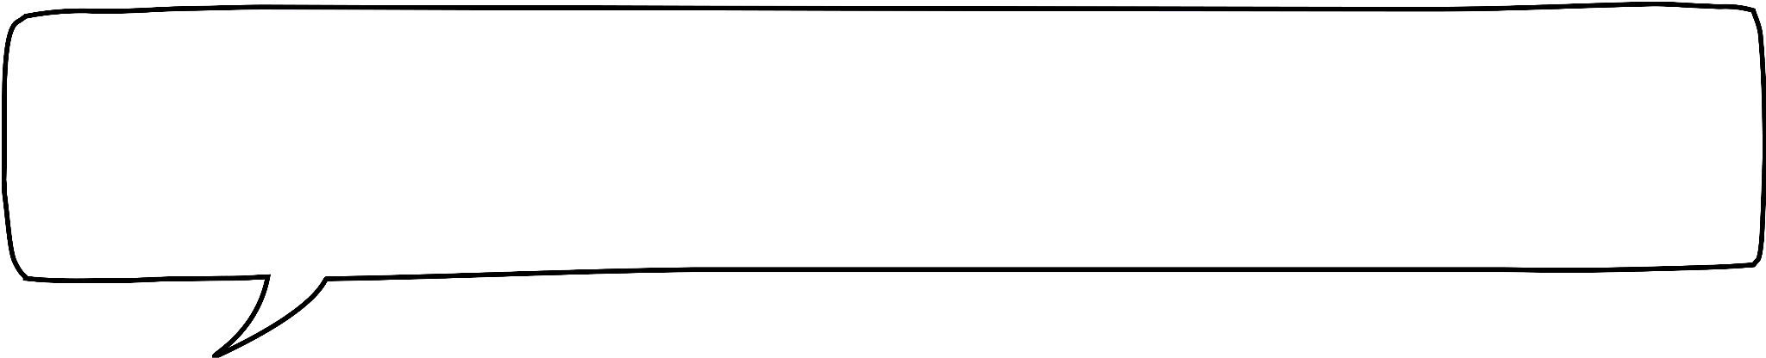

Aqoonsashada isku-dhigma wareeg ee qaababka
Layliyada hoose waa isku mid (congruent).
Layla waxay u wareejin doontaa layliga bidix hal wareeg oo buuxa.
Imisa jeer ayay u muuqan doontaa inay isku jihada tahay sida layliga midig?
hal mar
laba jeer
dusha
dusha
dusha
dusha
dusha
dusha
Waxaan calaamadeeyay dusha si aan u arko markaan dhammaysto hal wareeg.

Slide 8
Aqoonsiga wareeg-simmetri (rotational symmetry) ee qaababka
Laydhyaasha hoose waa isku qaab (congruent).
Layla waxay u wareejin doontaa laydhka bidix wareeg buuxa (full turn).
Immisa jeer ayuu u ekaan doonaa isla jihada (orientation) sida laydhka midig?
laba jeer
kor
Waxaa jiray laba jeer oo laydhka bidix u ekaa laydhka midig intii aan wareejinayay. Sababta?

Slide 9
Aqoonsiga wareeg-simmetri (rotational symmetry) ee qaababka
Wareeg-simmetri (rotational symmetry) waa marka qaabku isku mid noqdo wareeg ka dib.
Dalabka (order) wareeg-simmetrigu waa tirada boosaska uu qaabku isku mid uga muuqdo sidii asalka marka la wareejiyo wareeg buuxa (full turn).
Xarunta wareejintu (centre of rotation) waxay ku taallaa dhexda qaabka hawshan.
Tusaale: Laydhyaashu waxay leeyihiin wareeg-simmetri dalabkiisu yahay 2.

Slide 10
Aqoonsiga wareeg-simmetri (rotational symmetry) ee qaababka
Waxaan heli karnaa wareeg-simmetriga qaabka iyadoo la sawiro qaab isku mid ah (congruent) warqad raadraac (tracing paper) ah.
Kadib waxaan wareejin karnaa warqadda raadraaca oo tirin karnaa inta jeer ay si fiican ugu habboonaato kii asalka ah inta lagu jiro wareeg buuxa (full turn).
kor
3
1
2
Qaabku wuxuu leeyahay wareeg-simmetri dalabkiisu yahay 3.
kor
kor
kor
isku qaab (congruent)

Slide 11
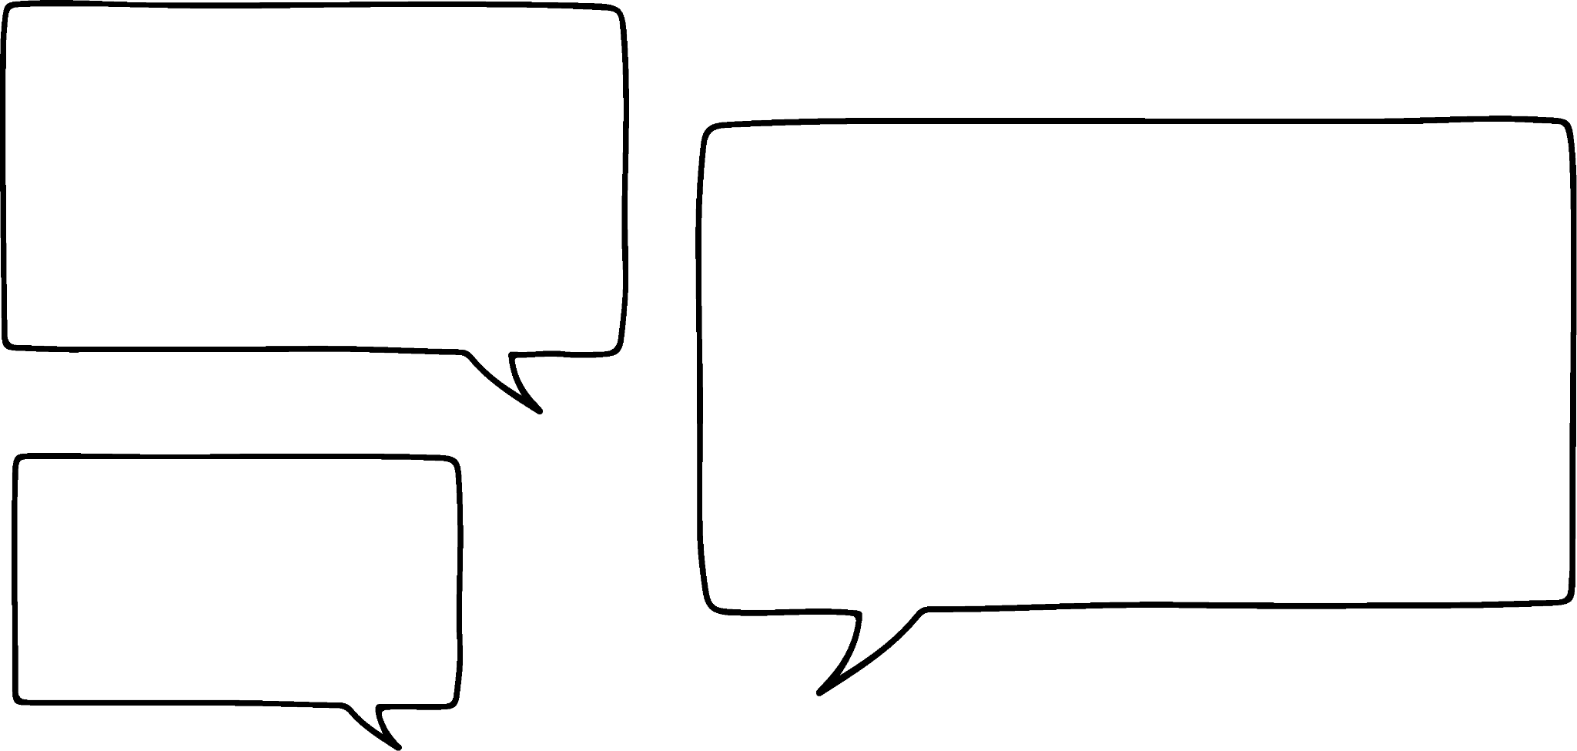



Aqoonsiga wareegga (rotational symmetry) ee qaababka
Warqad raadraac (tracing paper) looma baahna qaababka wareeg-simmetrigoodu cad yahay.
Laakiin waxay noqon kartaa mid waxtar leh marka wareegga (rotational symmetry) uu yar yahay.
1
kor
Waxay u egtahay inay leedahay wareeg (rotational symmetry) oo ah 6.
Laakiin aan ku hubinno warqad raadraaca (tracing paper).
Nuur

Slide 12
Aqoonsiga wareegga (rotational symmetry) ee qaababka
Warqadda raadraaca (tracing paper) waxaa laga yaabaa inaysan lagama maarmaan ahayn qaababka wareegga (rotational symmetry) cad.
Laakiin waxay noqon kartaa mid waxtar leh marka wareegga (rotational symmetry) uu yar yahay.
1
Si fiican uma habboona.
Waa inaysan ahayn lix geesood (hexagon) caadi ah.
kor
Nuur

Slide 13
Aqoonsiga wareegga (rotational symmetry) ee qaababka
Warqadda raadraaca (tracing paper) waxaa laga yaabaa inaysan lagama maarmaan ahayn qaababka wareegga (rotational symmetry) cad.
Laakiin waxay noqon kartaa mid waxtar leh marka wareegga (rotational symmetry) uu yar yahay.
1
Halkan sidoo kale kuma habboona.
kor
Nuur

Slide 14
Aqoonsiga wareegga (rotational symmetry) ee qaababka
Warqadda raadraaca (tracing paper) waxaa laga yaabaa inaysan lagama maarmaan ahayn qaababka wareegga (rotational symmetry) cad.
Laakiin waxay noqon kartaa mid waxtar leh marka wareegga (rotational symmetry) uu yar yahay.
2
Waa ku habboon yahay halkan.
kor
Nuur

Slide 15
Aqoonsashada isku-dhafka wareega (rotational symmetry) ee qaababka
Warqad raadraac (Tracing paper) loolama baahna qaababka isku-dhafka wareega (rotational symmetry) si cad u muuqda.
Laakiin waxay faa'iido yeelan kartaa marka isku-dhafka wareega uu yahay mid aan caddayn.
2
kor
kor
Waxay leedahay isku-dhaf wareeg (rotational symmetry) oo amar (order) 2 ah.
kor
Nuur

Slide 16

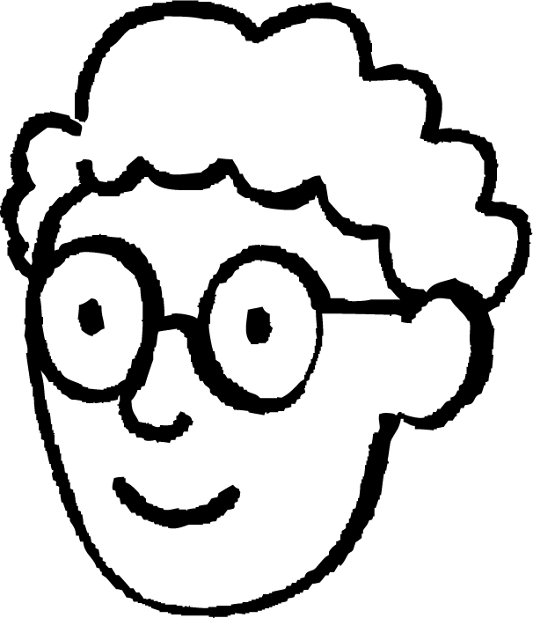

Aqoonsashada isku-dhafka wareega (rotational symmetry) ee qaababka
Axmed wuxuu baarayaa isku-dhafka wareega (rotational symmetry) ee qaabka hoose.
1
, 2
, 3
kor
korka
kor
korka
kor
Axmed
Amarka (order) isku-dhafka wareega (rotational symmetry) waa 3.
korka
kor
kor
Qaladkee buu Axmed sameeyey?
Axmed wuxuu laba jeer tiriyey barta bilowga (starting point).

Slide 17
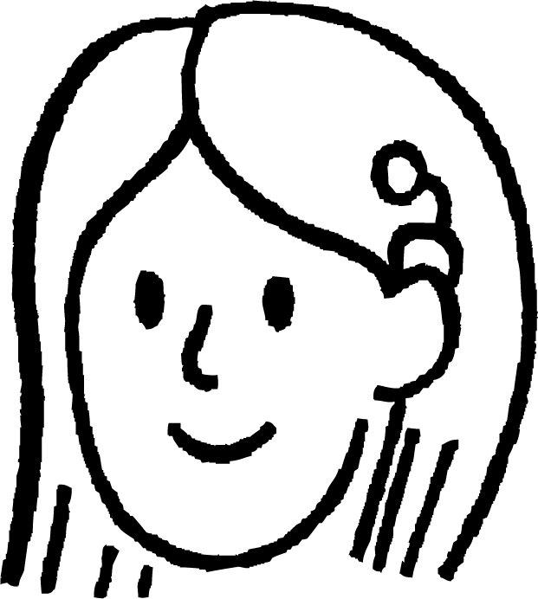

Aqoonsashada isku-dhafka wareega (rotational symmetry) ee qaababka
Cabdi iyo Suad waxay raadinayaan nidaamka isku-dhafka wareega (rotational symmetry) ee qaabka hoose.
Waxaan u malaynayaa inay yeelan doonto isku-dhaf wareeg oo ah nidaam 0 sababtoo ah kuma ekaan doono meel kale.
Haddii aan ku sawirno qaab isku mid ah (congruent) warqad raadraac ah, waxay ku habboonaan doontaa si fiican korka hal mar. Sidaas darteed waxay leedahay isku-dhaf wareeg oo nidaam 1.
Yaa aad la raacsan tahay?
Dhammaan qaababku waxay leeyihiin isku-dhaf wareeg oo ugu yaraan nidaam 1.

Slide 18

Aqoonsashada isku-dhafka wareega (rotational symmetry) ee qaababka
Qaabkee ayaa leh isku-dhaf wareeg oo nidaam 4?

Slide 19
Aqoonsashada isku-dhafka wareega (rotational symmetry) ee qaababka
Qaabka hoose wuxuu leeyahay isku-dhaf wareeg oo nidaam .
2

Slide 20
Aqoonsashada isku-dhafka wareega (rotational symmetry) ee qaababka
Qaabku wuxuu yeelan karaa isku-dhaf wareeg oo nidaam 0.
Dhammaan qaababku waxay leeyihiin isku-dhaf wareeg oo ugu yaraan 1.
Qaabku wuxuu yeelan karaa isku-dhaf wareeg oo nidaam 0 haddii uusan waligiis isku ekaan marka la wareejiyo.

Slide 21
Aqoonsashada isku-dhafka wareega (rotational symmetry) ee qaababka
1) Qor nidaamka isku-dhafka wareega ee qaab kasta. Warqad raadraac ayaa laga yaabaa inay ku caawiso hawshan.
a)
b)
c)
d)
e)
f)
g)
h)

Slide 22
Aqoonsashada isku-dhafka wareega (rotational symmetry) ee qaababka
2) Kala saar xarfaha shaxda, marka loo eego nidaamka isku-dhafka wareega.
A B C D E F G H I J K L M N O P Q R S T U V W X Y Z
nidaam 1 | amar 2 | amar 3 | amar 4 | amar ka weyn 4

Slide 23
Aqoonsiga summetriyada wareegta (rotational symmetry) ee qaababka
1) Qor amarka (order) summetriyada wareegta (rotational symmetry) ee qaab kasta. Warqad raadraac (tracing paper) ayaa kaa caawin karta hawshan.
a)
b)
c)
d)
5
2
1
1
e)
f)
g)
h)
8
4
4
2

Slide 24
Aqoonsiga summetriyada wareegta (rotational symmetry) ee qaababka
2) Kala sooc xuruuftan (letters) miiska, iyadoo loo eegayo amarka (order) summetriyadooda wareegta (rotational symmetry).
A B C D E F G H I J K L M N O P Q R S T U V W X Y Z
amar 1 | amar 2 | amar 3 | amar 4 | amar ka weyn 4
A, B, C, D, E, F, G, J, K, L, M, P, Q, R, T, U, V, W, Y
H, I, N, S, X, Z
O
Fiiro: summetriyada wareegta (rotational symmetry) ee xuruufta O iyo X waxay ku kala duwanaan kartaa nooca xarafka (font).

Slide 25
Summetriyada wareegta (Rotational symmetry)
Aqoonsiga summetriyada wareegta (rotational symmetry) ee qaababka
Helista qaababka leh summetriyada wareegta (rotational symmetries) gaar ah

Slide 26
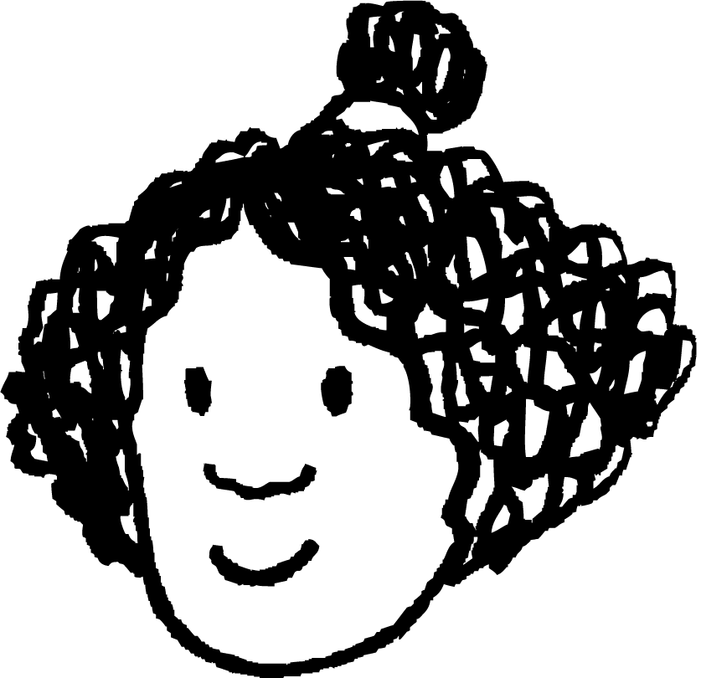
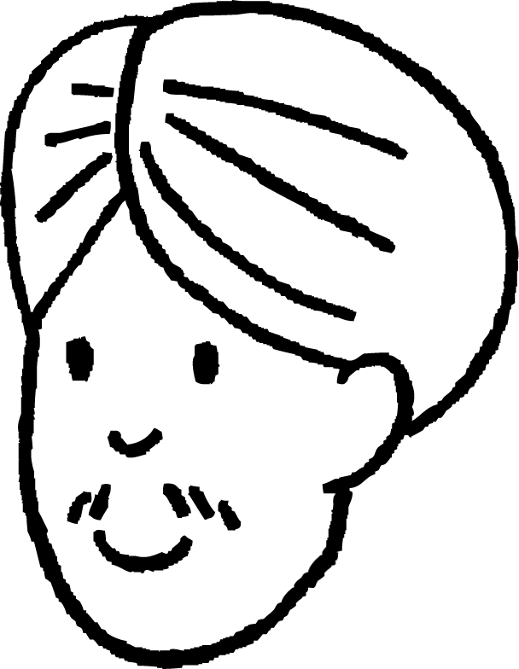
Helista qaababka leh summetriyada wareegta (rotational symmetries) gaar ah
Cali iyo Isra waxay naqshadeynayaan loox ciyaareed (puzzle board) carruurta dugsiga barbaarinta (preschool).
loox alwaax ah (wooden board)
meelaha bannaan ee qaababka (spaces for shapes)
qaybo xujo
gacan qabsasho
aragtida dhinaca (side view):
Carruurtu waxay xalliyaan xujada iyagoo qaybaha gelinaya meelaha saxda ah.

Slide 27
Helista qaabab leh wareegyo siman oo gaar ah (rotational symmetries)
Waxay tijaabiyaan xujadooda carruur qaar waxayna ka wada hadlaan waxay arkeen.
Carruurtu si fudud ayay ugu dhigmaan qaybaha meelaha. Laakiin waxay ogaadeen in qaybaha qaar ay ka fudud yihiin in la geliyo meelaha marka loo eego kuwa kale.
Qaybtee xujo ayay ugu fududayd?
Qaybtee xujo ayay ugu adkayd?

Slide 28
Helista qaabab leh wareegyo siman oo gaar ah (rotational symmetries)
Waxay tijaabiyaan xujadooda carruur qaar waxayna ka wada hadlaan waxay arkeen.
Waxay ogaadeen in octagon-ka caadiga ah uu yahay kan ugu fudud in la geliyo meeshiisa.
Maxaad u malaynaysaa inay u arkeen octagon-ka caadiga ah inuu ka fudud yahay trapezium-ka?
Waxay la halgameen trapezium-ka inta badan.
ugu adag
ugu fudud

Slide 29
Helista qaabab leh wareegyo siman oo gaar ah (rotational symmetries)
Waxay tijaabiyaan xujadooda carruur qaar waxayna ka wada hadlaan waxay arkeen.
Octagon-ka caadiga ah wuxuu leeyahay wareeg siman oo amarka 8 (rotational symmetry of order 8). Marka waxaa jira 8 siyaabood oo kala duwan oo qaybtu ku habboonaato meesheeda.
Haa! Trapezium-ku wuxuu leeyahay wareeg siman oo amarka 1 (rotational symmetry of order 1). Marka waxaa jira 1 hab kaliya oo ay ku habboonaato meesha.
amar 1
amar 8

Slide 30
Helista qaababka leh wareeg-simmetry (rotational symmetry) gaar ah
Waxay go'aansadeen inay dib u habeeyaan meelaha sabuurada si qaybuhu ugu qulqulaan sida ugu fudud ilaa ugu adag in la geliyo meelaha.
heerka ugu sarreeya ee wareeg-simmetry (rotational symmetry)
a
b
heerka ugu hooseeya ee wareeg-simmetry (rotational symmetry)
c
d
Sidee qaababka loo dhigi karaa si habboon?

Slide 31
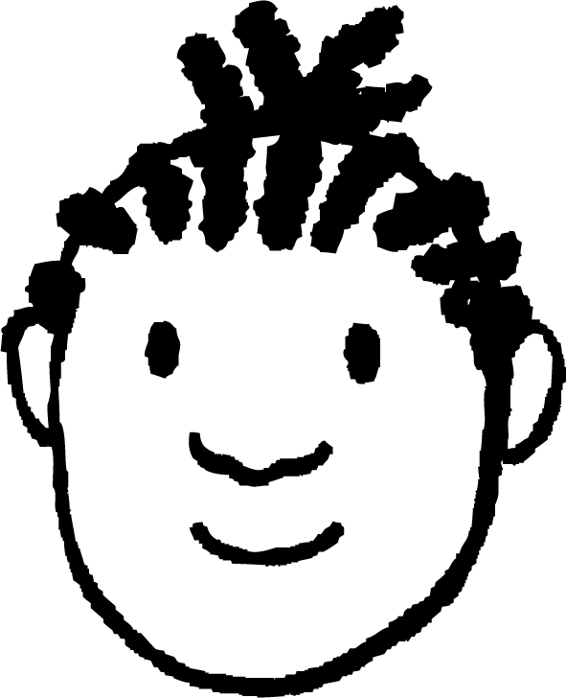
Helista qaababka leh wareeg-simmetry (rotational symmetry) gaar ah
Yacquub wuxuu naqshadeynayaa astaan (logo). Wuxuu doonayaa in qaabka astaanta uu leeyahay wareeg-simmetry (rotational symmetry) oo ah heer 6.
Waxaa jira 360° wareeg buuxa. Marka waxaan bilaabayaa anigoo u qaybinaya 360 6 si aan u helo 60°.
Taas macneheedu waa waxaan doonayaa in qaabku uu isku mid noqdo mar kasta oo aan u rogo 60°.
60°
60°
60°
60°
60°
60°
Yacquub

Slide 32
Helista qaababka leh wareeg-simmetry (rotational symmetry) gaar ah
Yacquub wuxuu naqshadeynayaa astaan (logo). Wuxuu doonayaa in qaabka astaanta uu leeyahay wareeg-simmetry (rotational symmetry) oo ah heer 6.
Waxaan sawiri doonaa qaab leh xagal 60° oo ku yaal gees (vertex).
Kadibna waxaan abuuri doonaa shan qaab oo dheeri ah oo la mid ah (congruent) kii hore.
Yacquub

Slide 33
Helista qaababka leh wareeg-simmetry (rotational symmetry) gaar ah
Yacquub wuxuu naqshadeynayaa astaan (logo). Wuxuu doonayaa in qaabka astaanta uu leeyahay wareeg-simmetry (rotational symmetry) oo ah heer 6.
Kadib waxaan u rogi karaa qaab kasta oo aan ku habeeyaa agagaarka barta dhexe.
Yacquub

Slide 34
Helista qaababka leh wareeg-simmetry (rotational symmetry) gaar ah
Yacquub wuxuu naqshadeynayaa astaan (logo). Wuxuu doonayaa in qaabka astaanta uu leeyahay wareeg-simmetry (rotational symmetry) oo ah heer 6.
Hadda waxaan haystaa astaantayda, halkaas oo qaabkeedu leeyahay wareeg-simmetry (rotational symmetry) heer 6.
Yacquub Ciyaaraha
Yacquub

Slide 35
Helista qaababka leh isku-dhigma wareeg gaar ah
Qaabkee ayaa lahaan lahaa isku-dhigma wareeg ah oo nidaamkiisu yahay 6?
heptagon joogto ah
hexagon joogto ah
octagon joogto ah
pentagon joogto ah

Slide 36
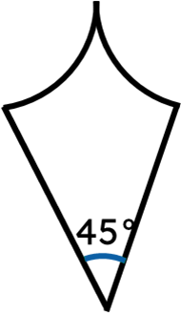
Helista qaababka leh isku-dhigma wareeg gaar ah
Saciid wuxuu naqshadeynayaa astaan.
Waxay samayn doontaa qaabab isku mid ah (congruent) kan hoose, ka dibna isku dhejin doontaa meel ku wareegsan.
Waa maxay nidaamka isku-dhigma wareeg ee uu yeelan doono?
360 ÷ 45 = 8
Isku-dhigma wareeggiisu wuxuu noqon doonaa nidaam 8.

Slide 37
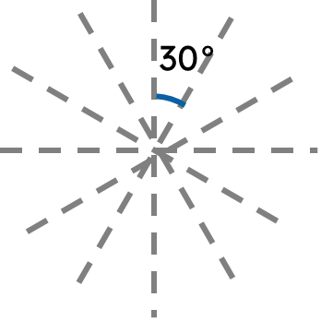
Helista qaababka leh isku-dhigma wareeg gaar ah
Axmed wuxuu naqshadeynayaa astaan.
Wuxuu rabaa inay leedahay isku-dhigma wareeg oo nidaamkiisu yahay 12.
Xagal intee le'eg ayuu u isticmaali doonaa geeska qaab kasta oo isku mid ah?
360 ÷ 12 = 30°

Slide 38
Helista qaababka leh isku-dhigma wareeg gaar ah
1) Caasha waxay naqshadeynaysaa sabuurad ciyaar ah carruurta dugsiga hoose, halkaas oo ay geliyaan qaabab meelo sabuuradda ku yaal. Waxay rabtaa inay u habayso meelaha si qaababku ugu kala horreeyaan nidaamka isku-dhigma wareeg (hoos u sii kaca).
a
b
c
d
e
f
Ku sawir lix qaab oo sabuuradda ah si qaab kasta uu u yeesho nidaam isku-dhigma wareeg oo ka hooseeya kii hore.

Slide 39
Helista qaababka leh isku-dhigma wareeg gaar ah
2) Naqshadee oo sawir astaan gaar ah oo leh isku-dhigma wareeg oo nidaamkiisu yahay 5. Waraaqda raadraaca (tracing paper) iyo xagalbeere (protractor) ayaa laga yaabaa inay faa'iido u leeyihiin hawshan. Haddii kale, waxaad rabtaa inaad isticmaasho software kombuyuutar.

Slide 40
Helitaanka qaababka leh isku-dhigma wareegyo gaar ah
1) Caasha waxay naqshadeynaysaa sabuurad ciyaar ah carruurta dugsiga hoose, halkaas oo ay geliyaan qaabab meelo sabuuradda ku yaal. Waxay rabtaa inay u habayso meelaha si qaababku ugu kala horreeyaan nidaamka isku-dhigma wareeg (hoos u sii kaca).
Tusaale:
a) goobo b) sideed gees oo joogto ah c) lix gees oo joogto ah d) afar gees e) saddex gees oo siman f) saddex gees oo aan simanayn
a
b
c
d
e
f
Ku sawir lix qaab oo sabuuradda ah si qaab kasta uu u leeyahay nidaam hoose oo isku-dhigma wareeg ah marka loo eego kii hore.

Slide 41
Helitaanka qaababka leh isku-dhigma wareegyo gaar ah
2) Naqshadee oo sawir astaan gaar ah oo leh isku-dhigma wareeg oo nidaamkiisu yahay 5. Waraaqda raadraaca iyo protractor ayaa laga yaabaa inay faa'iido u leeyihiin hawshan. Haddii kale, waxaad rabtaa inaad isticmaasho software-ka kombuyuutarka.
Geeska xuddunta ku yaal wuxuu lahaan doonaa xagal cabbirkiisu yahay 72°.
Tusaale:
72°
Jawaabaha waxaa lagu hubin karaa waraaqda raadraaca.

Slide 42
Isku-dhigma wareeg
Isku-dhigma wareeg wuxuu qeexaa marka qaab uu u muuqdo isku mid ka dib wareeg qaar.
Qaababka isku midka ah (Congruent) ayaa loo isticmaali karaa in lagu baaro isku-dhigma wareeg.
Marka la baarayo isku-dhigma wareeg, xuddunta wareeggu waa xuddunta qaabka.
Marka la aqoonsanayo nidaamka wareegga qaab, waa inaad ka digtoonaataa inaadan ku xisaabin bilowga laba jeer.
Dhammaan qaababku waxay leeyihiin isku-dhigma wareeg oo nidaamkiisu ugu yaraan yahay 1.

